Slide 1


Slide 2


Slide 3


Introducción a JSON y su aplicación
Ing. Nancy Ahidé Cruz Gastélum

Slide 4
Contacto:
Nancy.cruz@itculiacan.edu.mx
https://github.com/nancycruzgastelum/Curso-JSON

Slide 5
¿Qué es JSON?
JSON (JavaScript Object Notation) es un formato ligero de intercambio de datos.
Se basa en un subconjunto del lenguaje de programación JavaScript , pero es completamente independiente del lenguaje.
JSON usa convenciones que son familiares para los programadores de la familia de lenguajes C, incluidos C, C ++, C #, Java, JavaScript, Perl, Python y muchos otros.

Slide 6
JSON se basa en dos estructuras:
Una colección de pares nombre/valor: objeto , registro, estructura, diccionario, tabla hash, lista con clave o matriz asociativa.
Una lista ordenada de valores: matriz , vector, lista o secuencia.

Slide 7
{
"name": “Juan",
"edad": 27,
"calificaciones": [
{
"materia": "español",
"calificacion": 10
},
{
"materia": "matematicas",
"calificacion": 10
}
]
}
JsonObject
Tipos de datos:
Number
Boolean
String
Nulo
JsonArray

Slide 8
Editores
Descargables:
Power JSON Editor
Complemento Eclipse JSON Editor
Chrome Web Store JSON Editor
En línea:
JSON Editor en línea
JSONmate
JSON Parser en línea

Slide 9
Librerías
Gson: https://github.com/google/gson
Json: https://github.com/stleary/JSON-java
Json-simple: https://github.com/fangyidong/json-simple

Slide 10

Aplicación

Slide 11
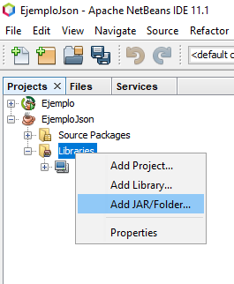
Instalación Manual

Slide 12
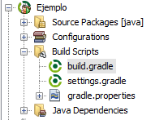
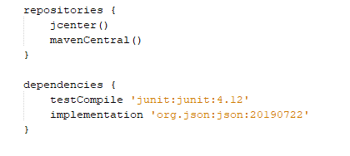
Instalación en proyecto Gradle
https://search.maven.org/

Slide 13
Json-20190722.jar
JSONObject
JSONArray
JSONTokener
JSONException
JSONPointer
JSONPropertyIgnore
JSONPropertyName
JSONString
JSONStringer
JSONWriter

Slide 14
Referencias
https://github.com/stleary/JSON-java
https://support.brightcove.com/es/concepts-introducing-json
http://www.json.org/
https://github.com/fangyidong/json-simple
https://search.maven.org/
https://github.com/google/gson
https://jsoneditoronline.org/

